Slide 1

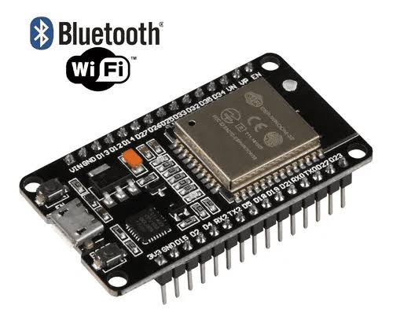
IOT USANDO ESP32 PARA MÓVILES
Ambrocio Ramirez Rosa Ahidet
Gorgonio Sanchez Luis Alberto
Juarez Serrano Manuel Andrei
Pozos Mendoza Dulce Abril
Sosa Martinez Maria de los Angeles
Vargas Valos Jared Mariano

Slide 2
Contenido
Introducción
Equipo 1
Equipo 2
01
02
03
Conclusión
Cierre
04
05
Introducción del Taller
Encender foco y leds mediante una aplicación y ESP 32
Bot en Telegram y ESP32

Slide 3
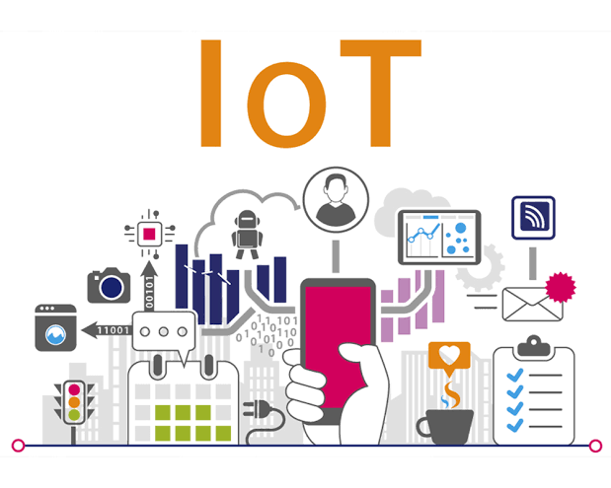
01
Introducción
Ambroncio Ramírez Rosa Ahidet
Sosa Martínez María de los Angeles

Slide 4
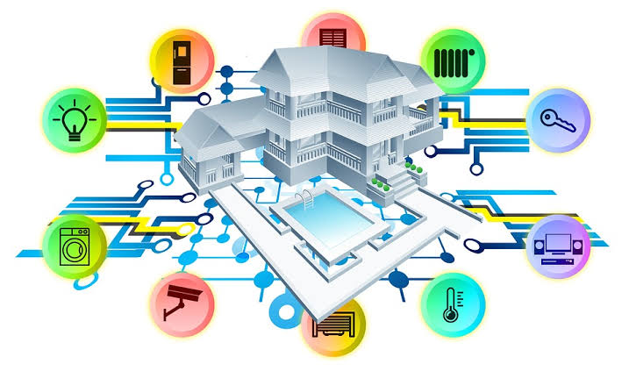
¿Qué es IOT?
Conecta “Cosas” con Internet. O sea podemos controlar los dispositivos de nuestro al rededor a través de un toque en el teléfono inteligente. Ejemplo: Controlar las ventanas, abre y cierra puertas, enciende y apaga el aire acondicionado.

Slide 5
Caracteristícas
Solicitud
Privacidad
Entro con fuerza al mercado y se esta aplicando en varias áreas como: Comercio minorista, insdustrias, agricultura, medicina, transporte públivo, etc.
Hay un poco de dudas en cuanto a la privacidad y seguridad. Pero trabajando de manera concreta y siguiendo los pasos es una buena tecnología.

Slide 6
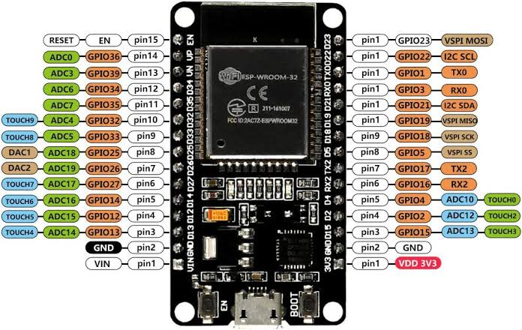
¿Qué es ESP 32?
Serie de SoC (System on Chip) y módulos de bajo costo y bajo consumo de energía creado por Espressif System.
Comunicación inalámbrica.
Bluetooth y WIFI.
Seguridad criptográfica.

Slide 7
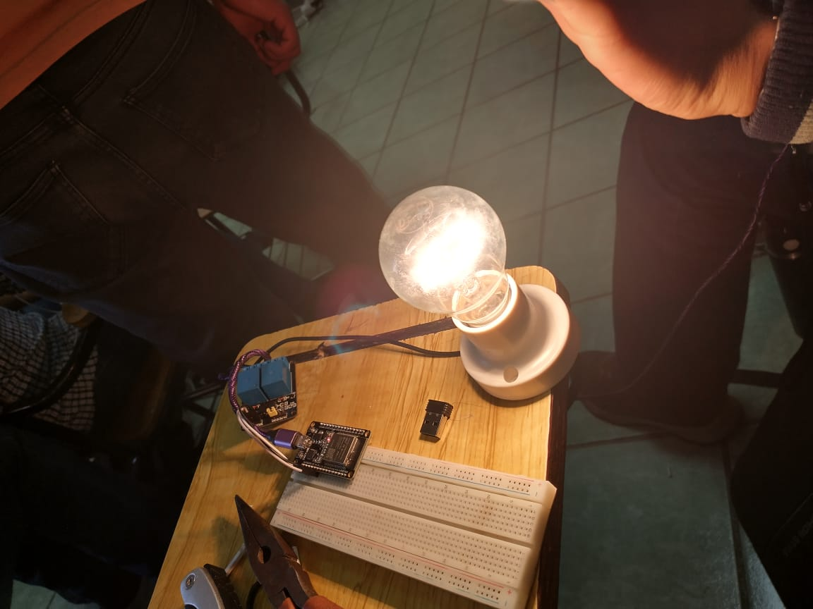
02
Encender foco con aplicación
Juarez Serrano Manuel Andrei
Pozos Mendoza Dulce Abril

Slide 8
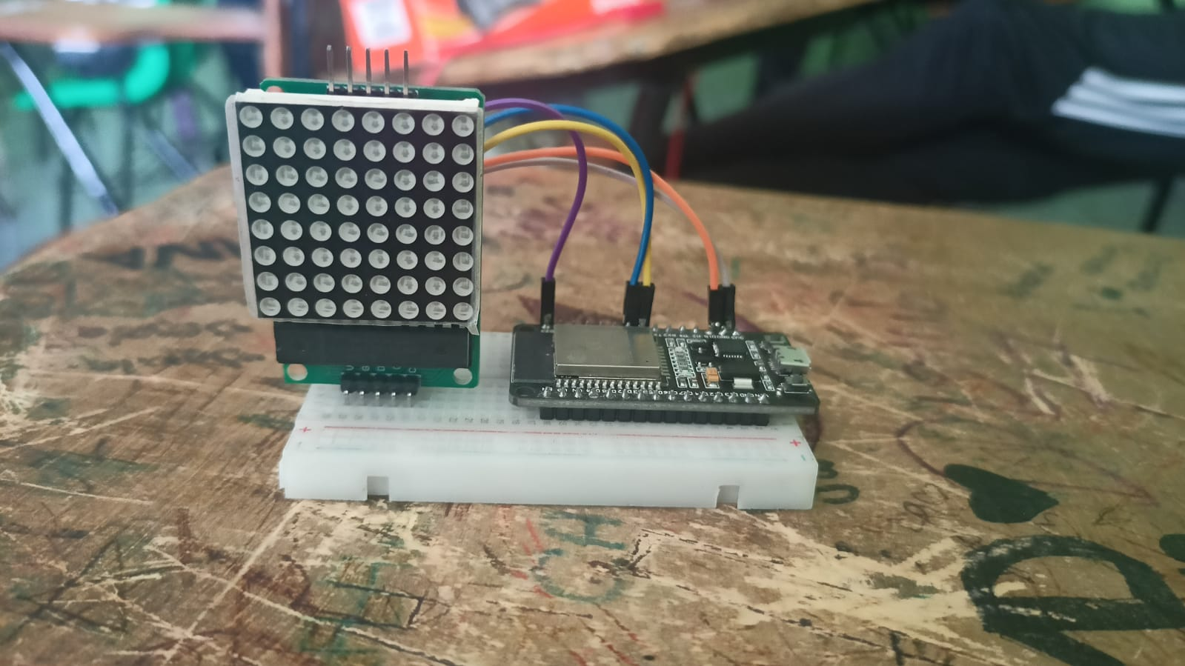
03
Bot Telegram y ESP 32
Gorgonio Sanchez Luis Alberto
Vargas Avalos Jared Mariano

